Slide 1
SBdP Tema 5 Subtema 2 & 3
KD 3.2 & 4.2

Slide 2
Subtema 2

Slide 3
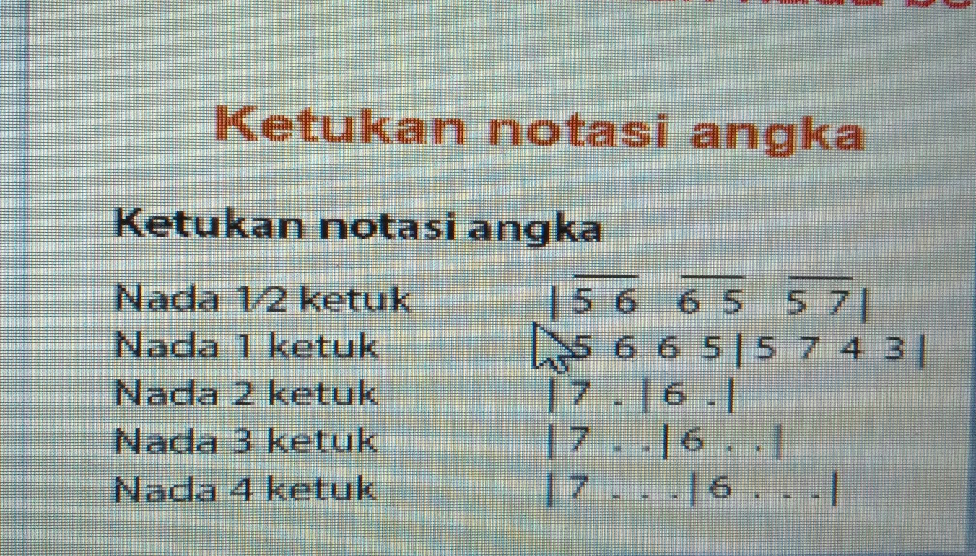
Mengatur Tempo dengan Ketukan
Tempo ditentukan dari ketukan tiap nada.
Dalam notasi angka ketukan ditandai dari jumlah titik-titik yang ada di belakang angka.

Slide 4
Ketukan Notasi Balok

Slide 5
Cara membuat ketukan dengan bertepuk tangan
Not Setengah (Apabila dipraktekkan, kita wajib menghitung 1-2 baru berhenti)
Not seperempat (apabila dipraktikkan, kita wajib menghitung satu kali saja)

Slide 6
Notasi Lagu Maju Tak Gentar

Slide 7
Subtema 3
KD 3.2 & 4.2

Slide 8
Menyanyikan Lagu Hari Merdeka dengan Tinggi Nada yang sesuai
“Hari Merdeka” merupakan salah satu lagu kebangsaan untuk memperingati lahirnya negara Indonesia pada tanggal 17 Agustus 1945.
Lagu tersebut diciptakan oleh H. Mutahar.

Slide 9
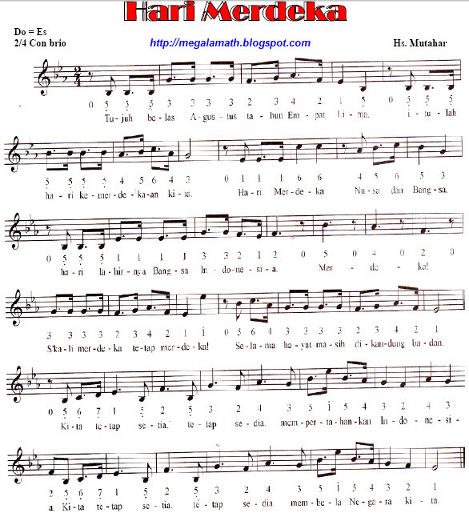

Slide 10
Dalam menyanyi ada 2 hal yang perlu diperhatikan yaitu teknik dasar dan penyampaian lagu
Teknik dasar menyanyi meliputi :
Intonasi adalah ketepatan bunyi nada
Pernapasan merupakan proses pengambilan, penyimpanan dan pengeluaran udara.
Pernapasan yang paling baik adalah pernapasan diafragma.

Slide 11
Penyampaian lagu Keberhasilan dalam menyampaikan lagu tergantung ketepatan pemahaman maksud dan tujuan lagu tersebut. Beberapa hal yang perlu diperhatikan dalam penyampaian sebuah lagu : 1. Tinggi rendah nada 2. Tempo 3. Ekspresi

